Slide 1
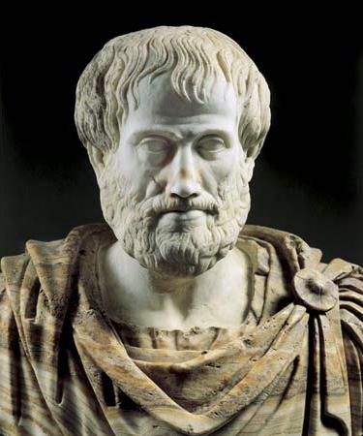
ЖИЗНЬ
– это ДВИЖЕНИЕ

Slide 3
ЗОЖ

Slide 4
ЗДОРОВЫЙ
ОБРАЗ
ЖИЗНИ
Физическая активность
Личная гигиена
Отсутствие вредных привычек
Сбалансированное питание
Режим дня

Slide 5
«СПРЯТАННЫЕ СЛОВА»
А | С | П | Р | О | П | А | Г | А | Н | Д | А | К | А | Ц | И | В | П | Е | Р | Е
М | П | О | З | О | Н | А | З | А | К | А | Л | И | В | А | Н | И | Е | К | И | Т
А | Р | Д | У | У | П | Р | А | Ж | Н | Е | Н | И | Я | К | О | Р | Е | Д | П | О
Х | О | Д | Ь | Б | А | Н | В | Е | М | А | Н | Д | А | Р | И | Д | Е | Б | О | М
О | Ц | А | Р | Н | О | Р | И | Л | А | К | И | Т | К | А | Л | И | Ф | О | Р | П
Р | Е | Р | Х | И | Ж | И | С | Л | Е | Д | Ю | П | Р | А | В | И | Л | А | Я | О
Е | Д | В | И | Ж | Е | Н | И | Е | Ч | Я | В | Т | П | Р | А | В | К | А | Д | К
Д | У | Р | О | У | Р | О | М | Я | С | Р | О | У | Р | О | К | О | Л | Б | О | А
И | Р | И | Н | К | Е | Н | О | С | Р | А | С | П | О | Р | Я | Д | О | К | К | З
П | А | П | К | А | П | У | С | Т | У | З | П | О | В | Е | Д | Е | Н | И | Е | А
А | С | П | О | Р | Т | Й | Т | Г | О | Д | И | Е | Т | А | С | О | Б | А | К | Н
П | Д | Е | Я | Т | Е | Л | Ь | Н | О | С | Т | Ь | Н | Е | В | Т | О | Р | П | О
Я | М | Е | Р | В | Р | Е | М | С | Т | О | А | П | Р | О | П | А | Г | А | Н | З
Д | О | Т | Р | А | П | Е | З | О | Д | С | Н | У | Р | А | Ц | И | О | Н | О | Д
Р | Е | Л | И | З | А | К | Т | О | Ы | Н | И | Т | Н | О | Р | Т | О | Б | О | Р
О | Р | Д | Е | Л | Р | Д | Н | А | Х | А | Е | И | Г | Р | У | Ш | У | Б | Е | Я

Slide 6
ЗДОРОВЫЙ
ОБРАЗ
ЖИЗНИ
Физическая активность
Личная гигиена
движение
спорт
зарядка
ходьба
упражнения
закаливание
процедура
порядок
воспитание
правила
Отсутствие вредных привычек
профилактика
пропаганда
отказ
поведение
зависимость
Сбалансированное питание
Режим дня
рацион
ужин
диета
завтрак
обед
деятельность
время
сон
отдых
распорядок

Slide 7
ФАКТЫ О ФИЗИЧЕСКОЙ АКТИВНОСТИ
физическая активность снижает риск болезней;
регулярная физическая активность способствует поддержанию здоровья;
физическую активность не следует принимать за спорт;
пользу для здоровья приносит физическая активность как умеренной, так и высокой интенсивности;
людям в возрасте 5–17 лет необходимо не менее 60 минут физической нагрузки в день;
невысокий уровень физической активности лучше, чем ее полное отсутствие.

Slide 8
ВНЕШНЯЯ СРЕДА
??????

Slide 10
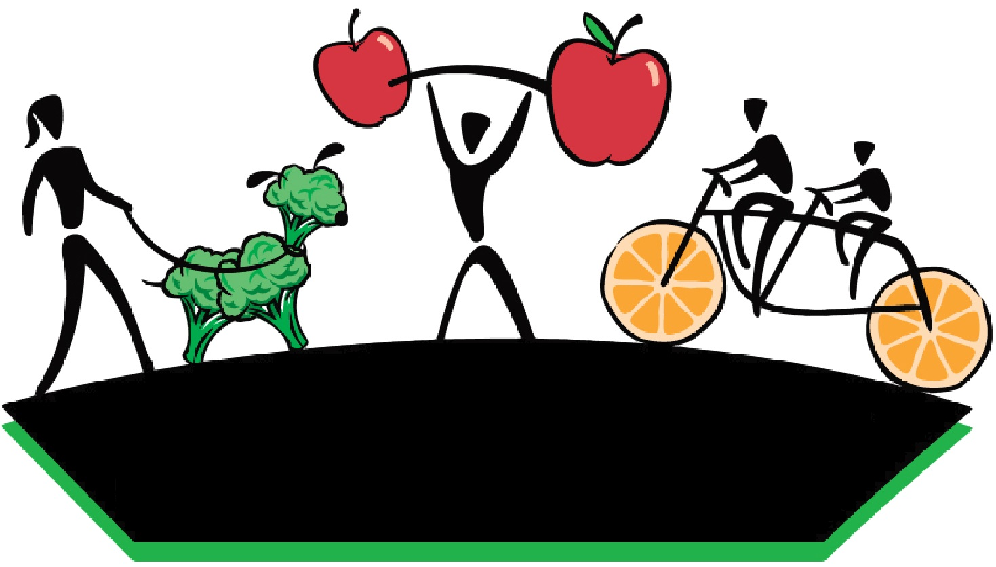
СДЕЛАЙ ЭТО ДЛЯ ЖИЗНИ

